Slide 1
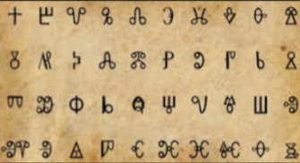
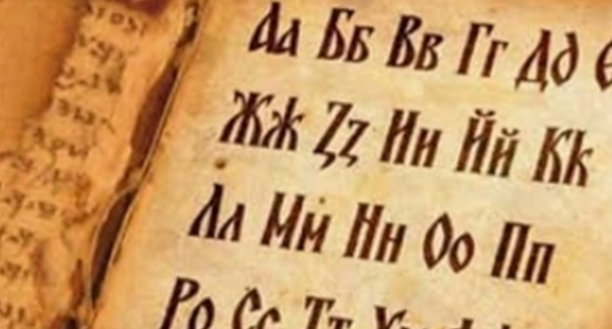
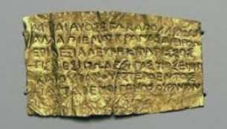
24 май
Ден на българската просвета и култура
и на славянската писменост

Slide 2
Днес ще научим малко за :
Покръстването на българската църква
Въвеждането на славянската писменост
Начало на старобългарската книжнина
Почит към Солонските братя

Slide 3
Българската изтория през 9 век
Notes:
Ŵ22222222Ŵ2a aeasss0paeoe0qqaeasss0paeoe0qq1sqpqo
Ewssq

Slide 4
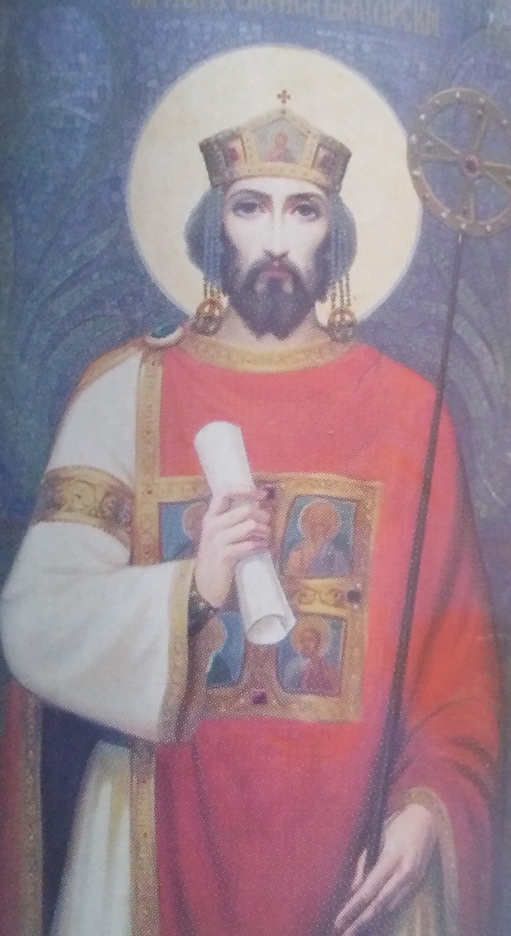
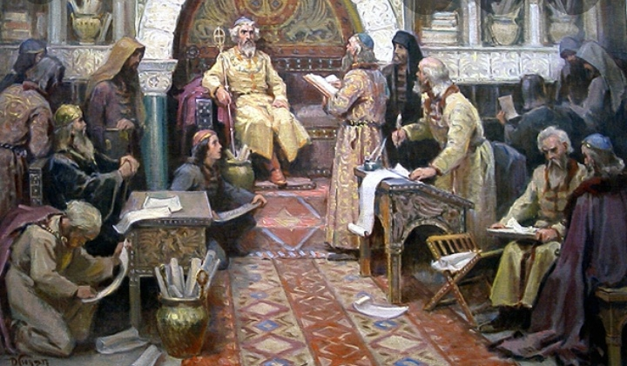
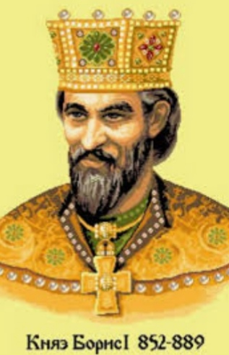
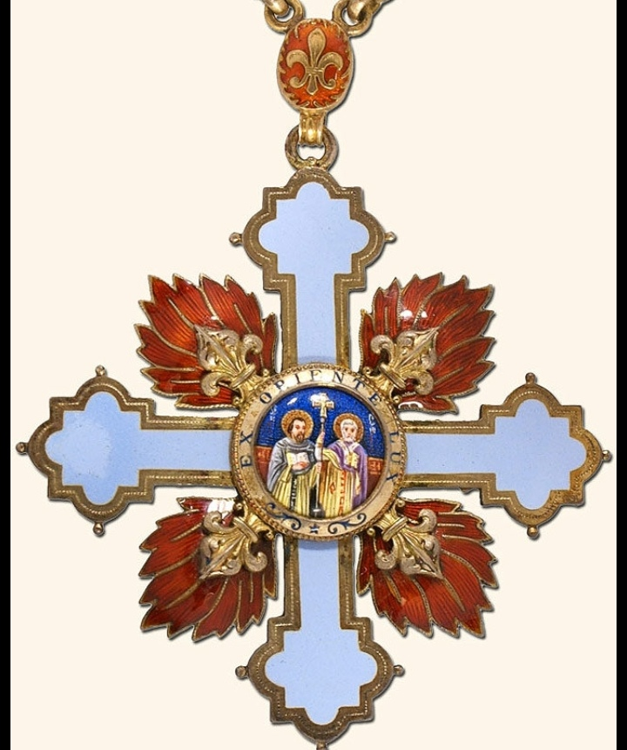
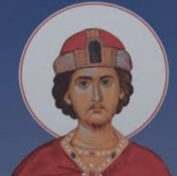
Покръстването на българската църква
През 864г. Княз Борис 1 приел християнството от Византия.
Византийски духовници покръстили населението в цяла България, но за българите християнската проповед на гръцки оставала неразбран, а византийското влияние върху България нараснало. Княз Борис 1 разбрал, че за да е силна и независима една държава трябва да има своя църква . Константиноплският патриарх не одобрил идеята за независима църква . Пради това князът се обърнал към папата в Рим. За да не изгуби влияние върху България империята отстъпила. През 870 г. България постигнала независимост на българските църкви

Slide 5
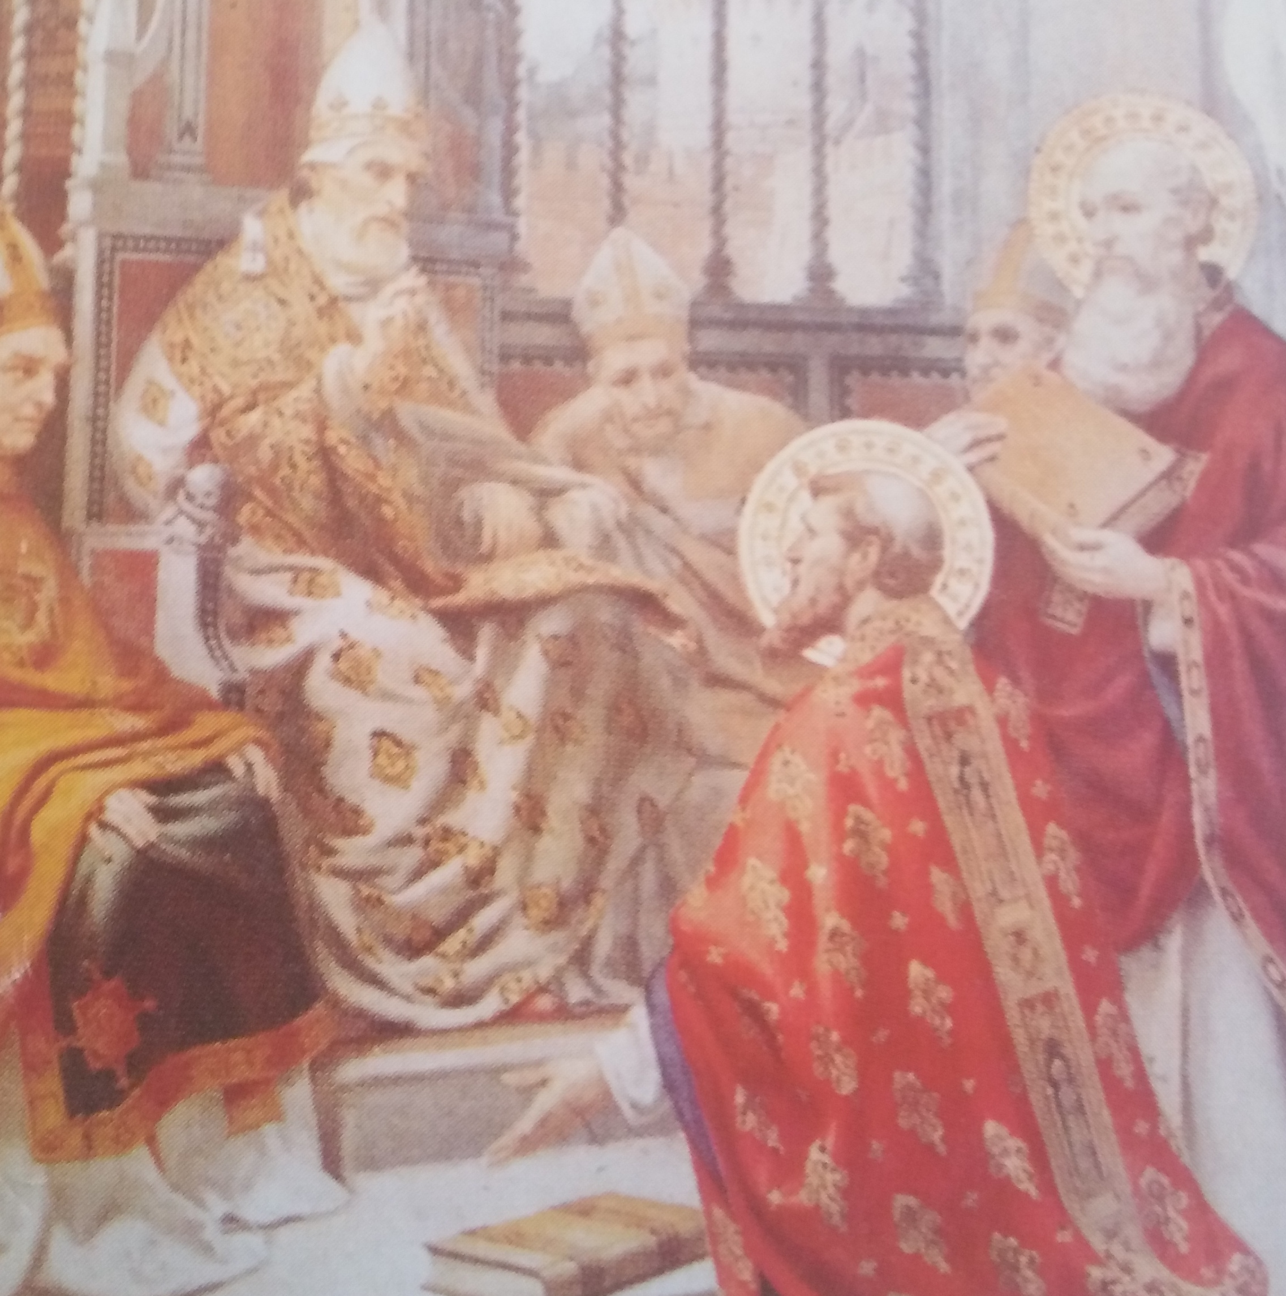
Въвеждане на славянската писменост в България
Благодарение на Княз Борис Първи България скоро се стопила и с писменост . Светите братя Кирил и Методий -създателите на славянската азбука проповядвали най-напред сред славяните в централна Европа с благословията на Папата.
там те въвели християнското богослужение на славянски език и обучили много ученици, щно след смъртта на братята немското папско духовенство прогонило учениците им. Оцелелите намерили спасение в християнска България . Княз Борис ги приел с радост и осигурил отлични условия за тяхната дейност . Били създадени първите книжовни центрове.

Slide 6
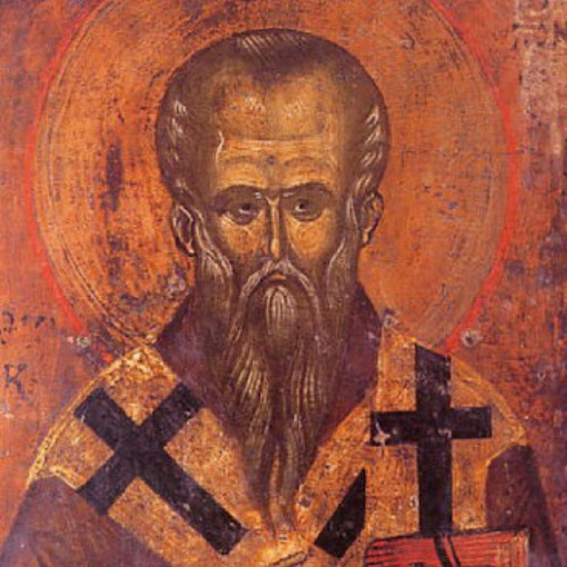
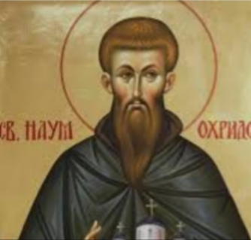
Началото на старобългарската книжнина
В столицата Плиска започнал дейността си Наум. Климент бил изпратен в югозападната област на държавата в град Охрид( в днешна република Македония) той основал манастир с книжовна школа и сам подготвил 3500 свещеници и учители. Климент и Наум превели от гръцки език богослужебни книги и написали първите книжовни творби на старобългарски език . През 893 година този език бил приет за официален в държавата и църквата . Общата религия на разбираем език сближила българите и славяните и постепенно заличила разликите помежду иим. Образувана се една общност с името българи, така мъдрата и далновидна политика на Княз Борис Първи създала условия за независимо развитие и възход на България.

Slide 7
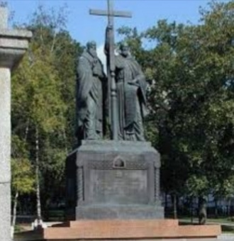
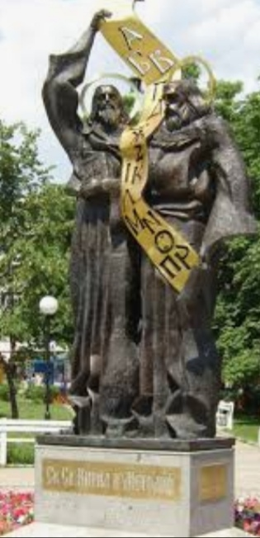
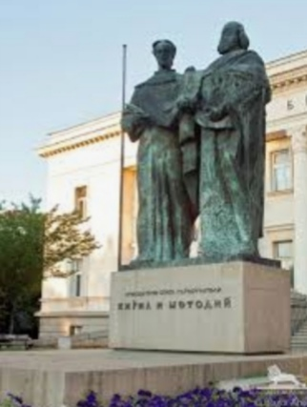
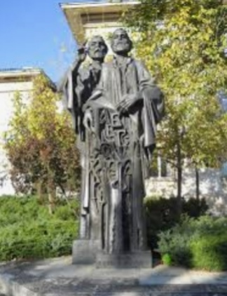
Почит към Солонските братя
Днес всеки българин на 24 май отдава почит към солунските братя - Кирил и Методий и кам техните ученици, защото без тяхното дело българската писменост култура и език нямаше да съществува.

